Slide 1
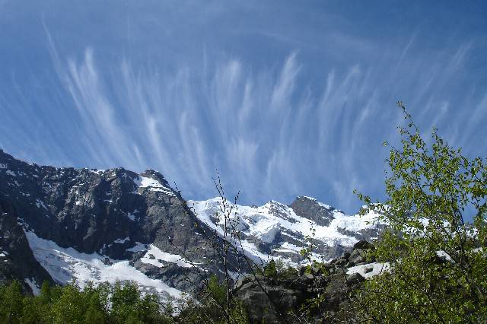
Природные зоны России

Slide 2
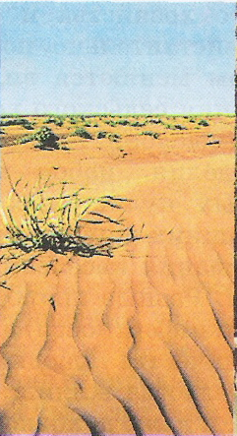

Пустыня
Тундра

Slide 3
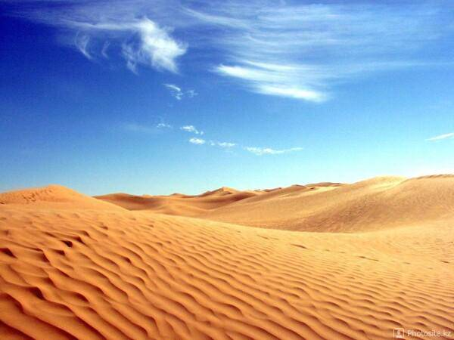
Пусты́ня — природная зона, характеризующаяся равнинной поверхностью, разреженностью или отсутствием флоры и специфической фауной. Различают песчаные, каменистые, глинистые, солончаковые пустыни. Отдельно выделяют снежные пустыни(в Антарктиде и Арктике — арктическая пустыня). Самая известная песчаная пустыня — Сахара (самая большая песчаная пустыня по площади), занимающая всю северную часть африканского континента. Песчаные пустыни населены из растений в основном колючими кустарниками, из животных — пресмыкающимися и мелкими степными животными. В песчаных пустынях над местами залегания подземных вод встречаются оазисы — «островки» с густой растительностью и водоёмами. Снежные пустыни в основном находятся за полярными кругами и населены животными, устойчивыми к холоду.

Slide 4
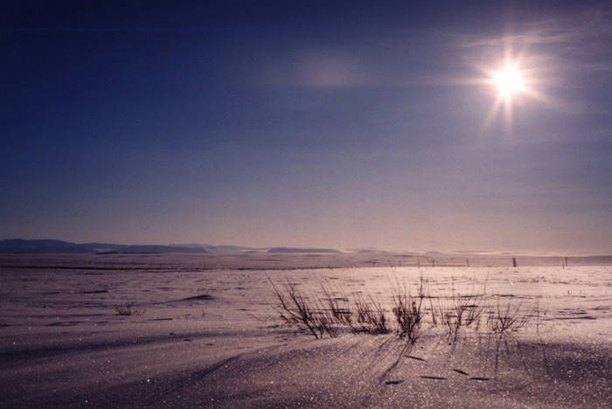
Ту́ндра — вид природных зон, лежащих за северными пределами лесной растительности, пространства с вечномёрзлой почвой, не заливаемой морскими или речными водами. Тундра находится севернее зоны тайги. По характеру поверхности тундры бывают болотистые, торфянистые, каменистые. Главная черта тундры — заболоченные низменности в условиях сурового климата, высокой относительной влажности, сильных ветров и многолетней мерзлоты. Растения в тундре прижимаются к поверхности почвы, образуя переплетающиеся побеги в Тундра отличается очень суровым климатом (климат — субарктический), живут здесь только те растения и животные, которые выносят холод, сильные ветра. В тундре довольно редко встречается крупная фауна.

Slide 5
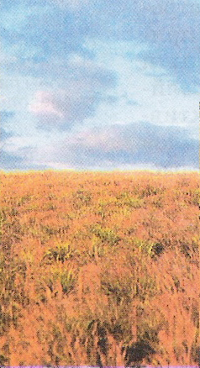
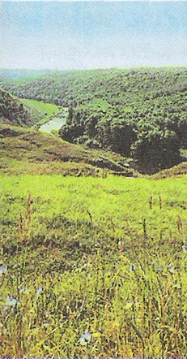
Степь. Лесостепь
Тайга

Slide 6
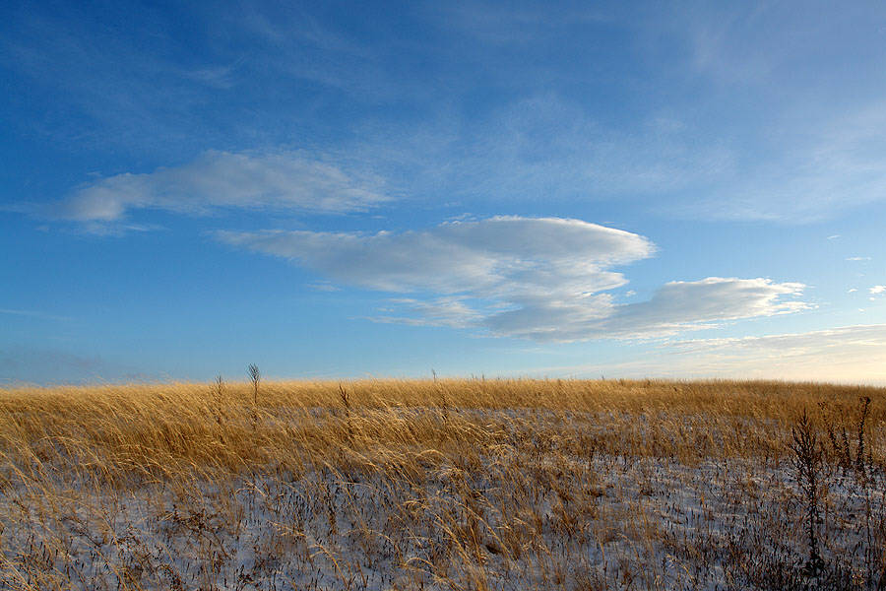
Степи — это зональный тип ландшафта умеренного климатического пояса и субтропического климатического пояса. В зависимости от характера растительности в зоне степей различают три подзоны: Луговые, Злаковые, Южные полынно-злаковые. Животный мир степей богат и разнообразен, он сильно изменился под влиянием человека. Степи — самые благоприятные для земледелия районы, так как культурные растения здесь могут развиваться до девяти месяцев в году. Выращивают здесь зерновые и технические культуры. Неудобные для пашни земли в степях используются как пастбища для скота. Промыслово-охотничьи ресурсы здесь не имеют большого хозяйственного значения.Лесостепи — ландшафты, в которых на междуречьях лугово-степные или степные участки чередуются с массивами лесов, выбирающих более увлажняемые почвы.

Slide 7
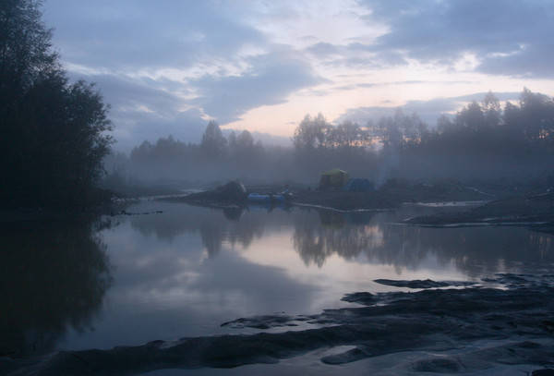
Тайга́ — Зона, характеризующийся преобладанием хвойных лесов. Тайга располагается в северной субарктической влажной географической зоне. Хвойные деревья составляют основу растительной жизни. Для этой зоны также характерны болота, которые покрывают материковую часть Канады и северную Сибирь. Тайга — самая большая по площади ландшафтная зона России. Её ширина в Европейской части достигает 800 километров, а в Западной и Восточной Сибири — 2150 километров. Таёжные зоны России стали формироваться ещё до наступления ледников. Животный мир тайги богаче и разнообразнее, чем животный мир тундры. Тайгу Евразии, главным образом массивы сибирской тайги, называют зелёными «лёгкими» планеты , так как от состояния этих лесов зависит кислородный и углеродный баланс приземного слоя атмосферы.

Slide 8
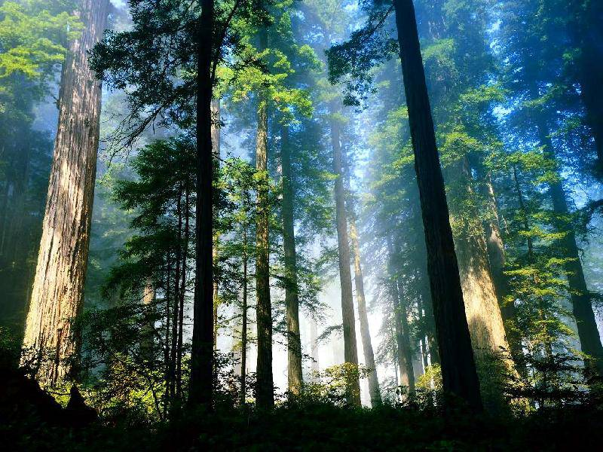
смешанные и широколиственные леса.

Slide 9

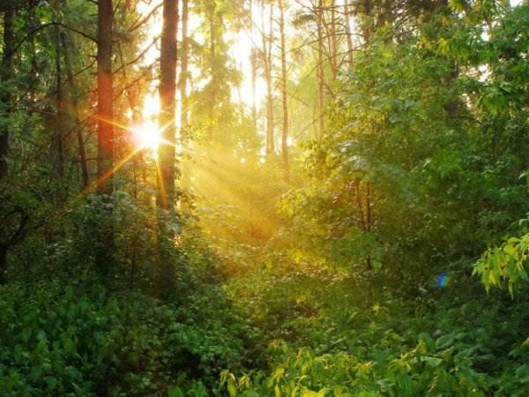
Зона сме́шанных лесо́в — природная зона, характеризующаяся смешением хвойных и лиственны лесов. Условием для этого является возможность занятия ими специфических ниш в экологической системе леса. Как правило, о смешанных лесах принято говорить, когда примесь лиственных или хвойных деревьев составляет более чем 5 % от общего количества. Смешанные леса характерны тёплым летом и относительно холодной и долгой зимой. Почвы под смешанными и широколистными лесами серые лесные и бурые лесные. Они содержат больше перегноя, чем подзолистые почвы тайги.
Из растений в смешанных лесах можно обнаружить более десяти видов лиственных и несколько хвойных пород деревьев.

